Slide 1

Você ordenha vacas saudáveis ou doentes?
Avelino Manoel Figueiredo Corrêa
Supervisor de Campo SCL – PARLEITE

Slide 2
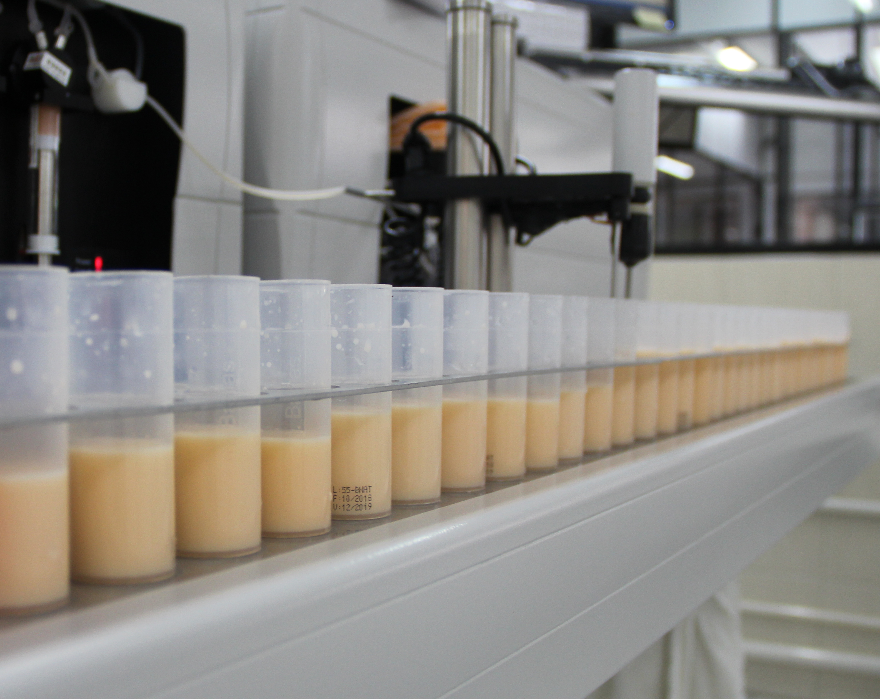
O que fazemos?
Indústria
Produtor
Consumidor

Slide 3
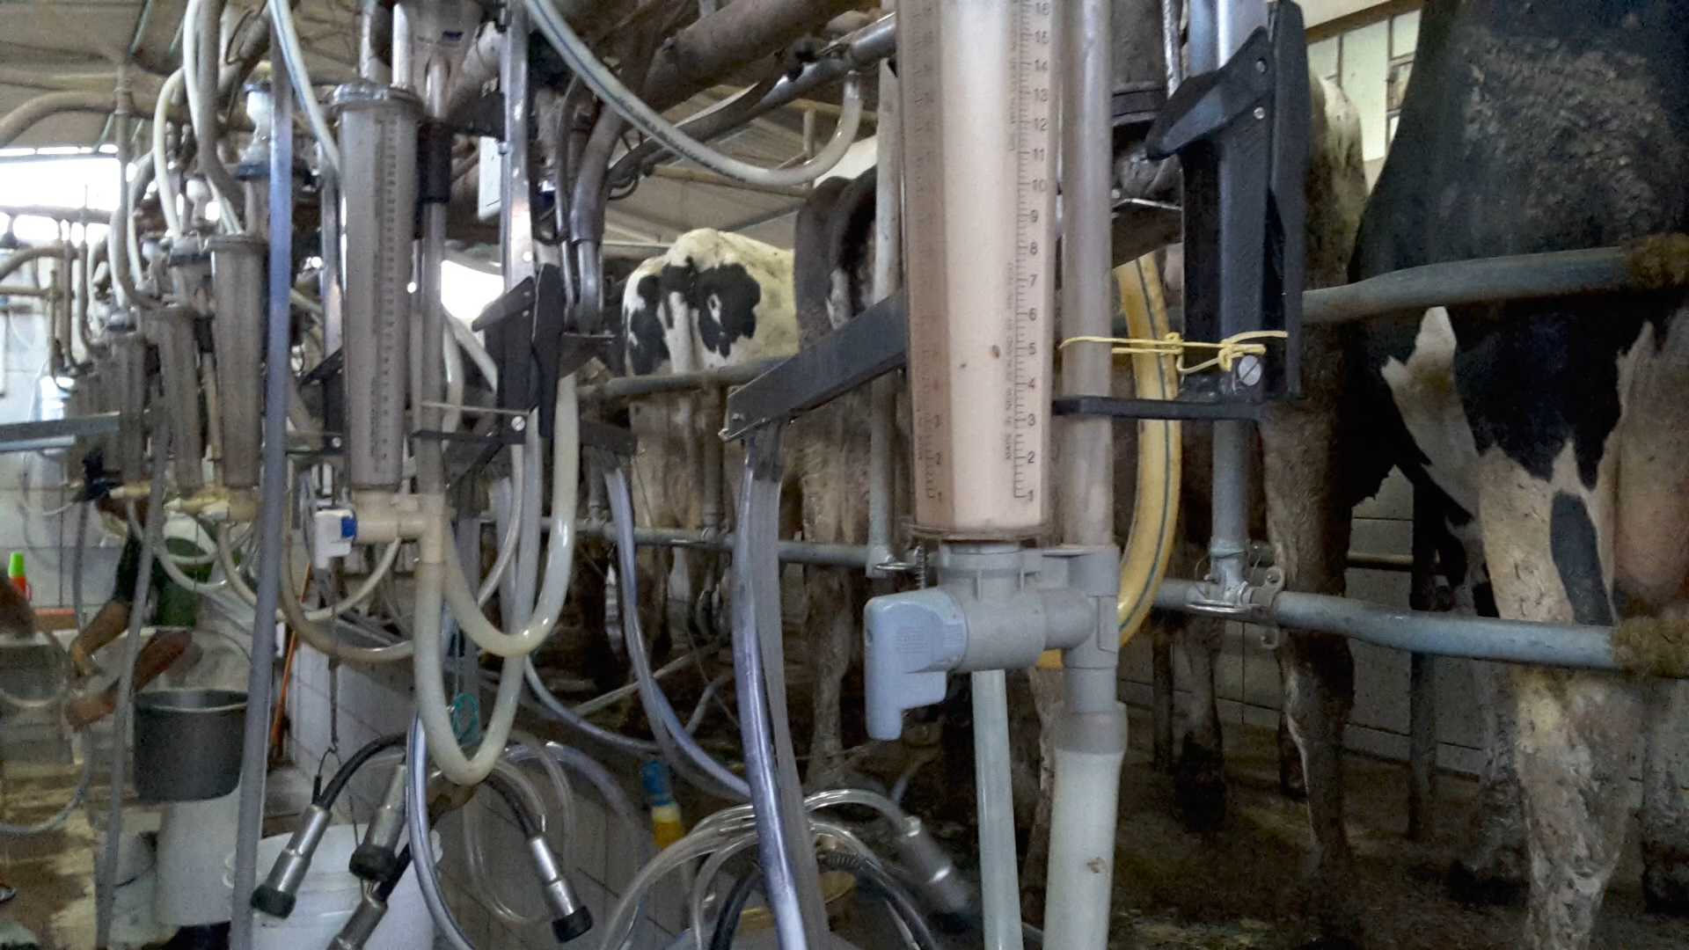

Slide 4
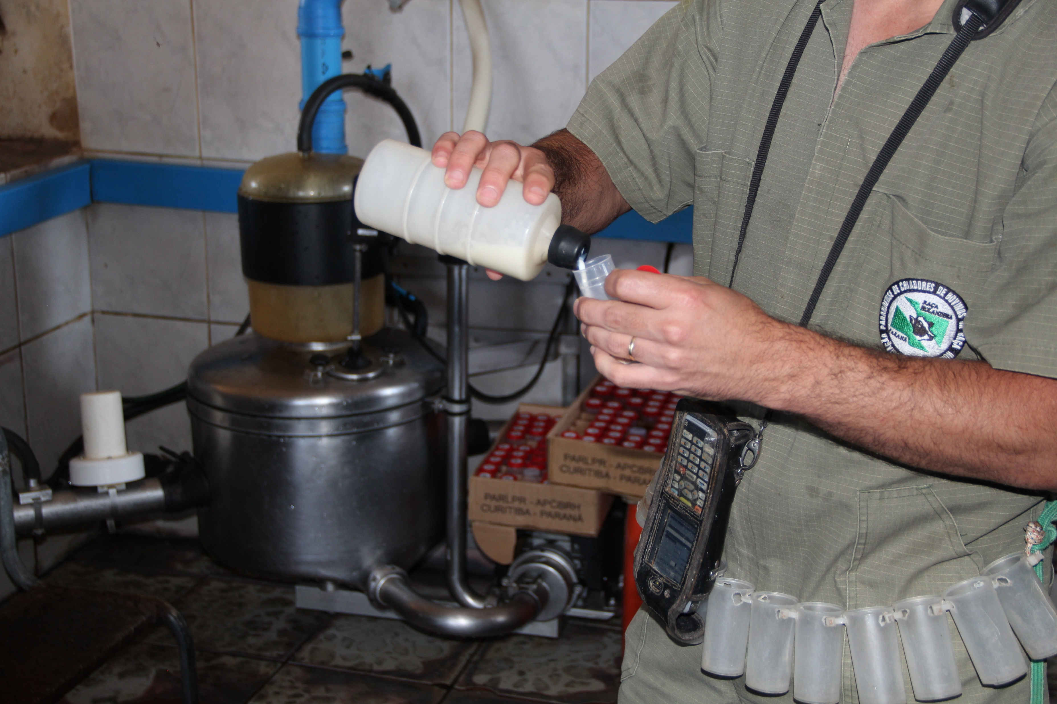

Slide 5
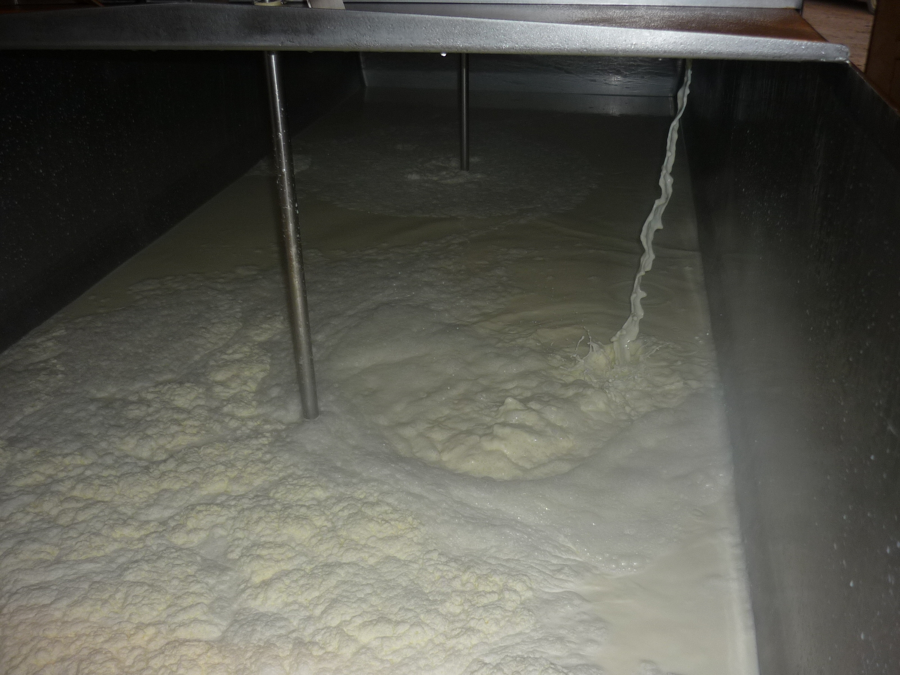

TANQUE : < 200 mil CCS/mL

Slide 6

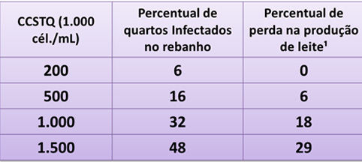

Qual é o problema da CCS > 200 mil/ml?

Slide 7
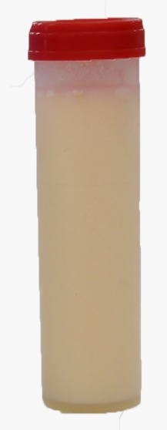
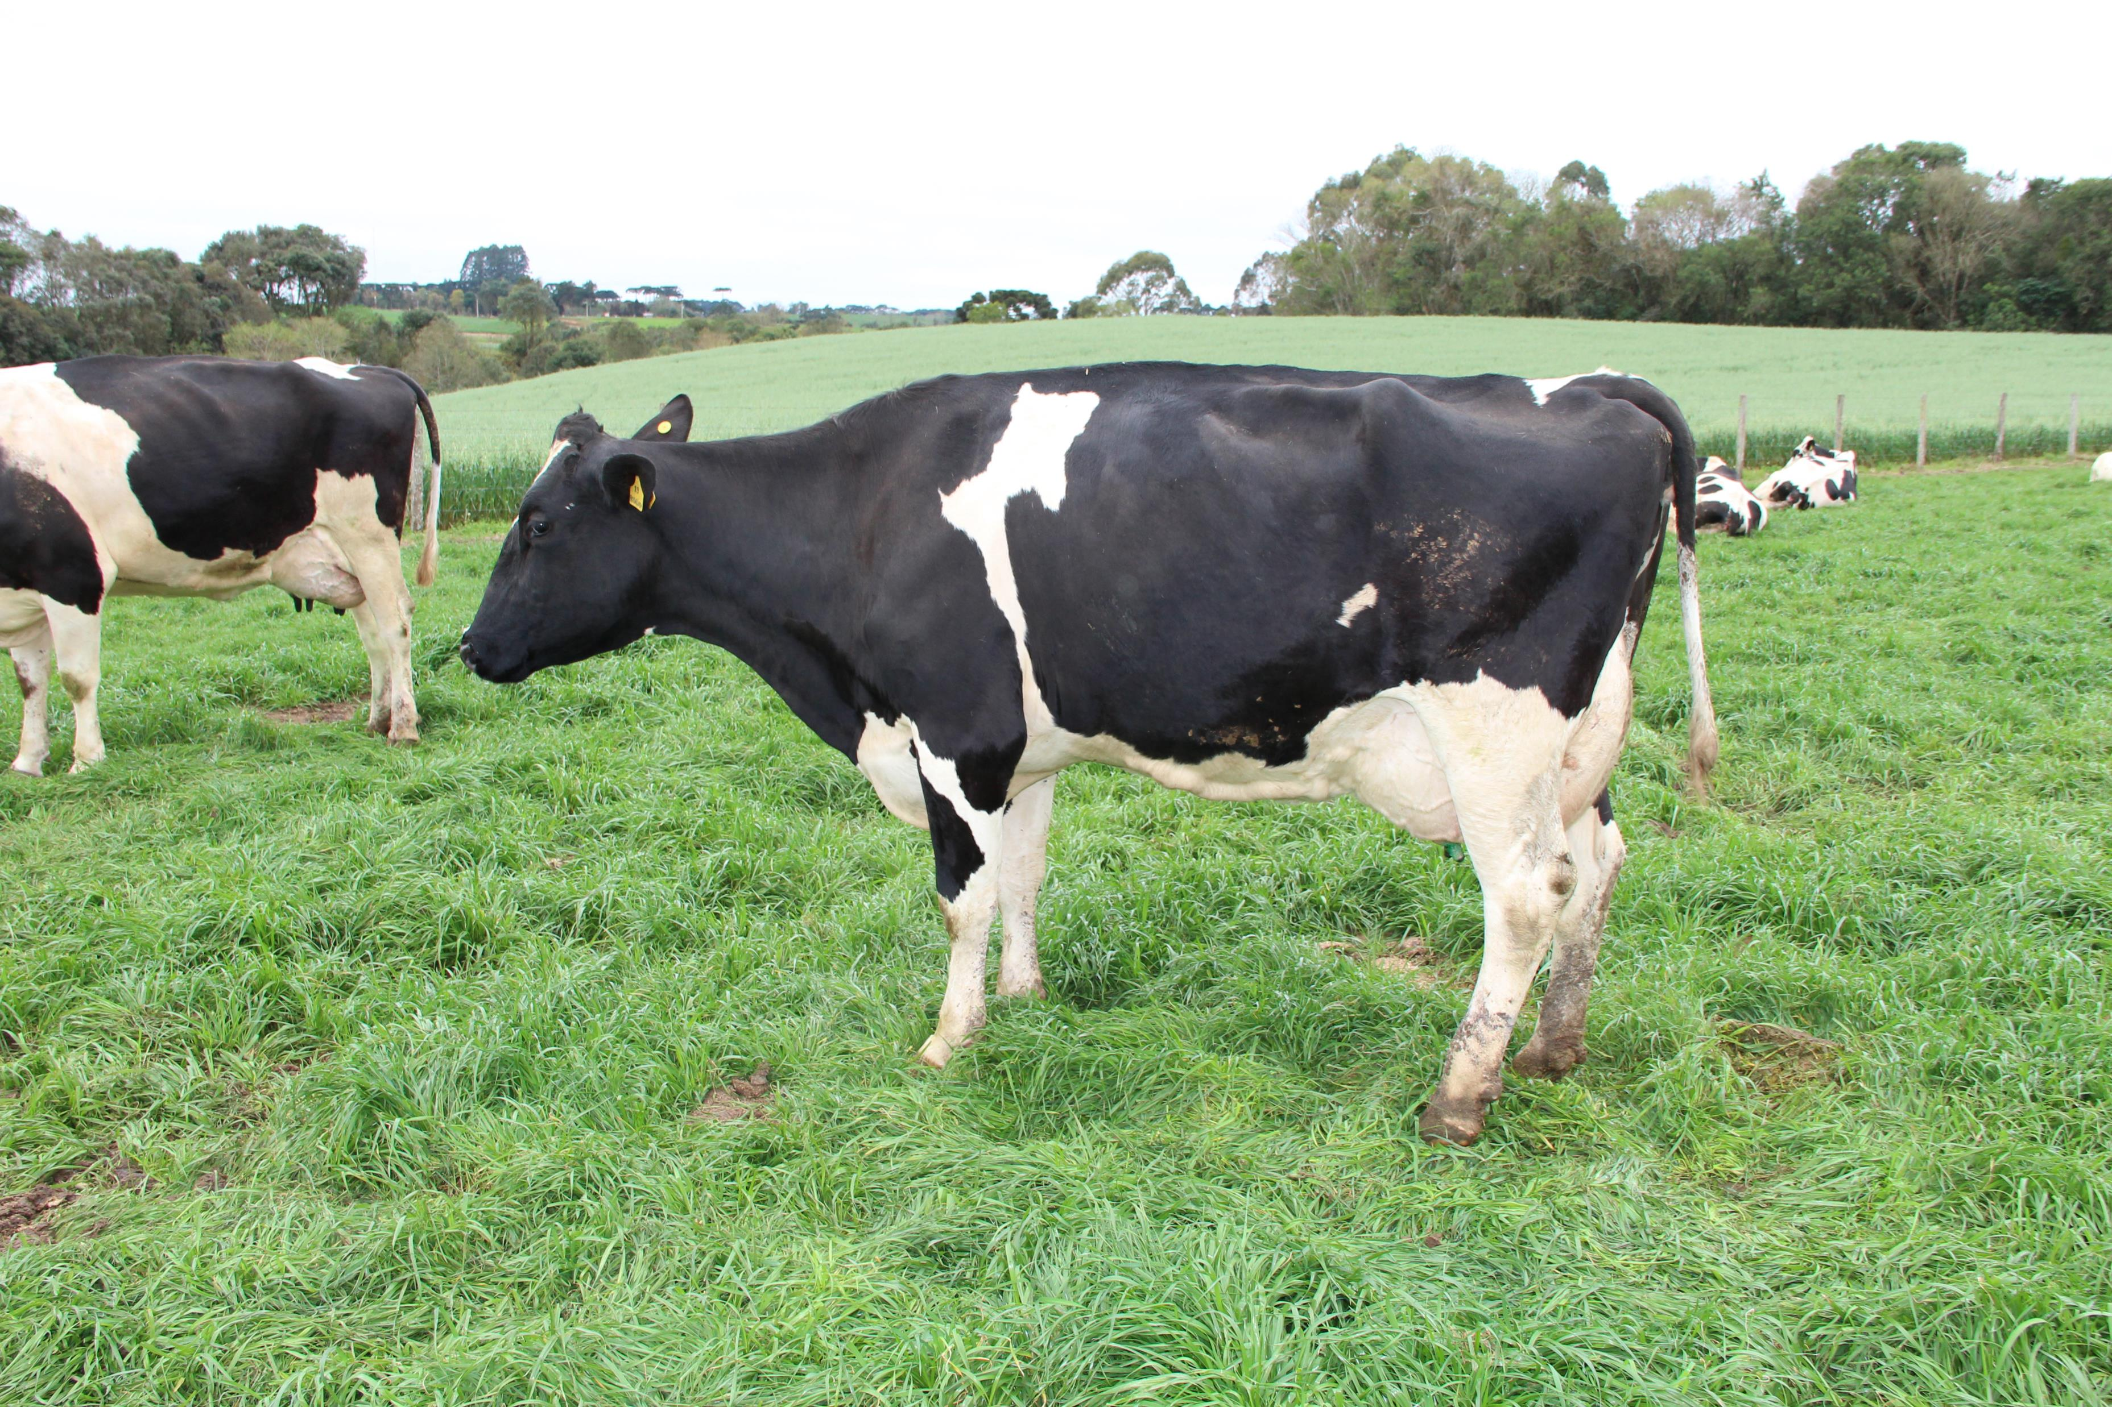
Qual a diferença de SADIAS X DOENTES?
< 200.000 mil/CCS/ml
> 200.000 mil/CCS/ml

Slide 8
Exemplo:
SADIA

Slide 9
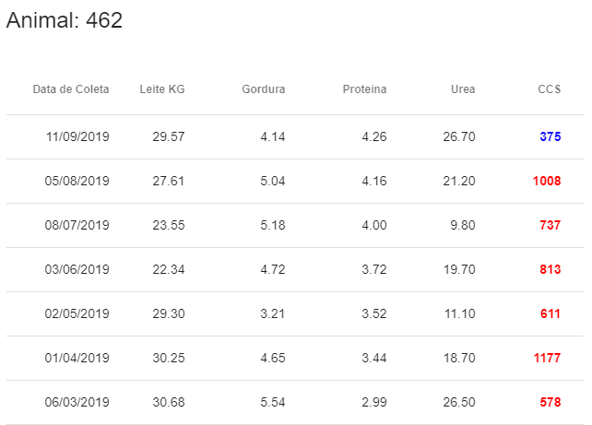
Exemplo:
MASTITE SUBCLÍNICA

Slide 10
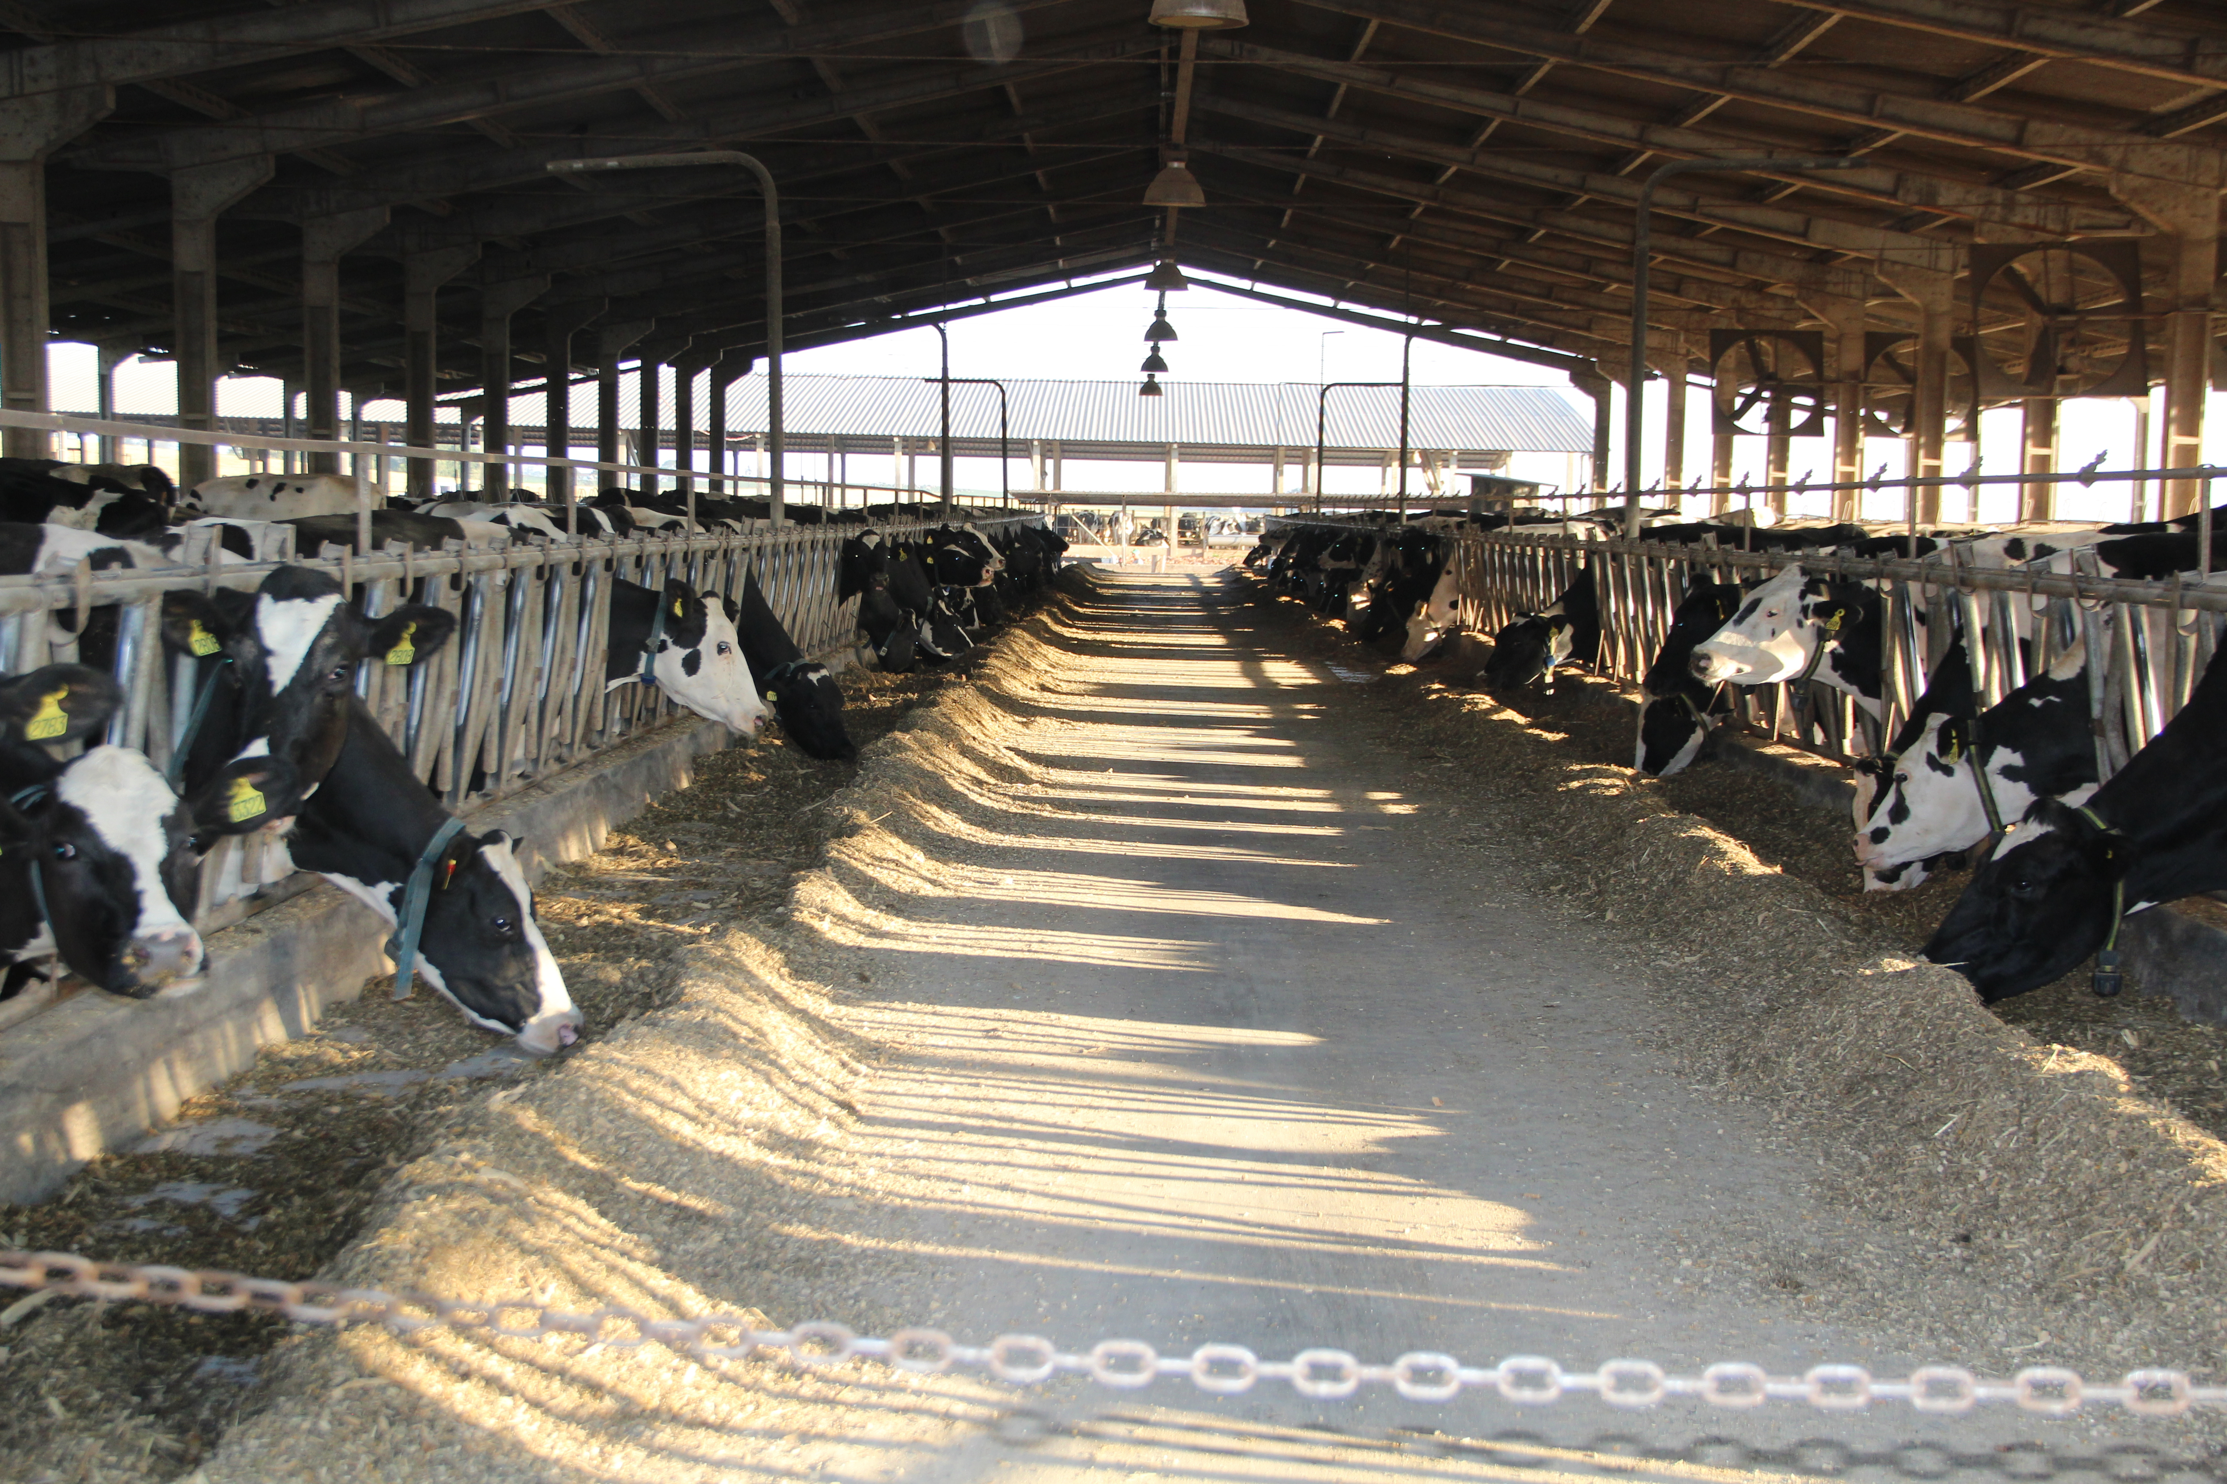
Em Deus nós confiamos , todos os outros devem trazer dados.
Edward Deming
Qual é a realidade nua e crua da propriedade?

Slide 11
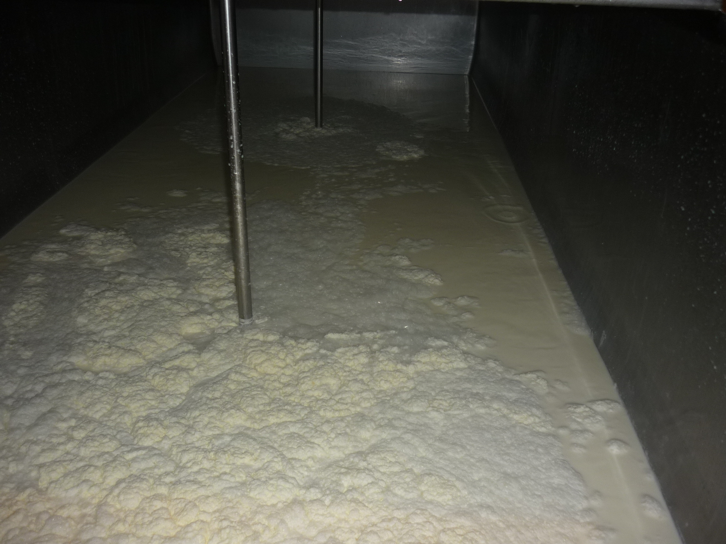
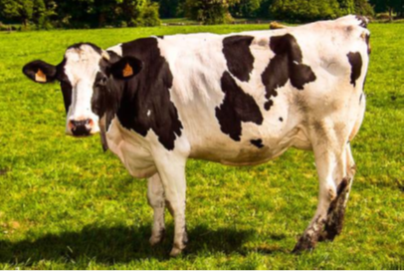
VOCÊS CONHECEM AS VACAS DOENTES DO REBANHO?
100 mil/CCS/ml
200 mil/CCS/ml
500 mil/CCS/ml
1000 mil/CCS/ml

Slide 12
Cenário 1: Propriedade com baixa CCS!
Município: PALMEIRA - PR
Produção Total: 1.085,68 |  |  | Número de Animais: 41 |  |  | Data do Controle : 12/03/2019
Média de Produção: 26,48 |  |  | Média CCS Tanque: 216,12 |  |  | Data da Emissão: 18/03/2019
VACA | LOTE | PARTO | IDADE | DEL | PRODUÇÃO | CCS | %TOTAL | CCS/TQ
267 |  | 12/01/2019 | 05/00 | 73 | 38 | 1583 | 25,64 | 55,41
297 |  | 06/01/2019 | 03/ago | 79 | 35 | 903 | 13,47 | 29,11
322 |  | 25/04/2018 | 01/nov | 335 | 13,2 | 797 | 4,48 | 9,69
130 |  | 11/02/2018 | 09/out | 408 | 26,6 | 788 | 8,93 | 19,31
180 |  | 14/12/2017 | 07/mar | 467 | 19,8 | 432 | 3,65 | 7,88
237 |  | 05/03/2018 | 05/00 | 386 | 31 | 394 | 5,21 | 11,25
324 |  | 04/10/2018 | 02/abr | 173 | 26,6 | 367 | 4,16 | 8,99
174 |  | 19/01/2019 | 08/set | 66 | 40 | 366 | 6,24 | 13,49
234 |  | 02/03/2018 | 05/00 | 389 | 25,6 | 353 | 3,85 | 8,32
286 |  | 01/07/2018 | 03/ago | 268 | 10,4 | 338 | 1,5 | 3,24
195 |  | 21/09/2018 | 07/fev | 186 | 18 | 318 | 2,44 | 5,27
73% DE VACAS SADIAS

Slide 13
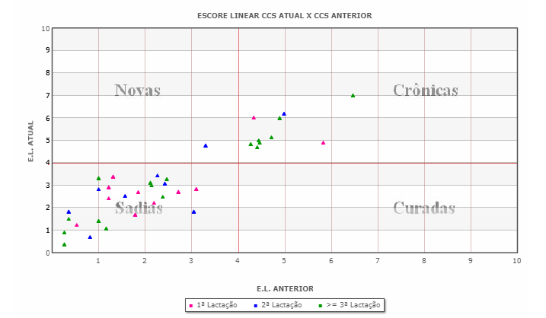

Slide 14
Cenário 2: Propriedade com alta CCS!
PRODUÇÃO TOTAL: |  | 2200,8 |  |  | Nº ANIMAIS: | 90 |  |  |  | DATA DO CONTROLE: | 06/03/19
MEDIA PRODUÇÃO: |  | 24,5 |  |  | MÉDIA CCS TANQUE: | 808,32 |  |  |  | DATA DA EMISSÃO: | 12/03/19
ORD | VACA | PRODUÇÃO | %GOR | %PRO | %LACT | %SOLIDOS |  | CCS |  | % TOTAL | CCS/TQ.
41 | 605 | 36,8 | 3,9 | 3,2 | 3,9 | 11,9 |  | 9999 |  | 20,7 | 167,2
18 | 514 | 18,7 | 6,4 | 4,6 | 4,0 | 16,0 |  | 5450 |  | 5,7 | 46,4
15 | 497 | 20,0 | 2,9 | 3,6 | 4,3 | 11,8 |  | 5183 |  | 5,8 | 47,0
27 | 551 | 15,9 | 4,3 | 3,4 | 4,1 | 12,7 |  | 5159 |  | 4,6 | 37,2
50 | 635 | 17,6 | 3,7 | 3,5 | 3,7 | 11,8 |  | 4913 |  | 4,9 | 39,4
20 | 518 | 23,8 | 4,6 | 3,3 | 4,3 | 13,0 |  | 4120 |  | 5,5 | 44,6
8 | 459 | 32,1 | 4,6 | 2,8 | 4,5 | 12,8 |  | 3617 |  | 6,5 | 52,8
84 | 712 | 23,8 | 4,3 | 3,3 | 4,8 | 13,4 |  | 3067 |  | 4,1 | 33,2
2 | 400 | 20,5 | 4,9 | 3,8 | 3,7 | 13,3 |  | 2603 |  | 3,0 | 24,2
32 | 572 | 23,9 | 5,1 | 3,1 | 4,1 | 13,2 |  | 2223 |  | 3,0 | 24,1
39 | 603 | 32,1 | 3,4 | 2,7 | 4,3 | 11,4 |  | 2027 |  | 3,7 | 29,6
63 | 685 | 15,6 | 4,8 | 3,7 | 4,4 | 13,8 |  | 2027 |  | 1,8 | 14,4
29 | 557 | 19,1 | 5,0 | 3,8 | 4,5 | 14,2 |  | 1688 |  | 1,8 | 14,7
80 | 705 | 22,1 | 4,3 | 3,3 | 4,8 | 13,3 |  | 1583 |  | 2,0 | 15,9
23 | 543 | 9,0 | 3,6 | 3,9 | 3,4 | 11,9 |  | 1366 |  | 0,7 | 5,6
41 % de vacas SADIAS

Slide 15
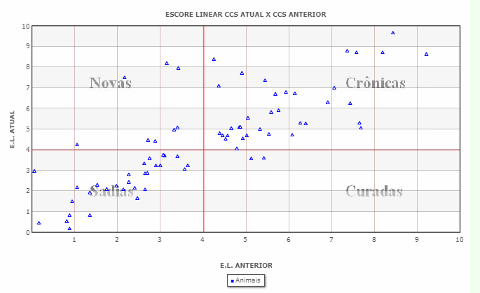

Slide 16
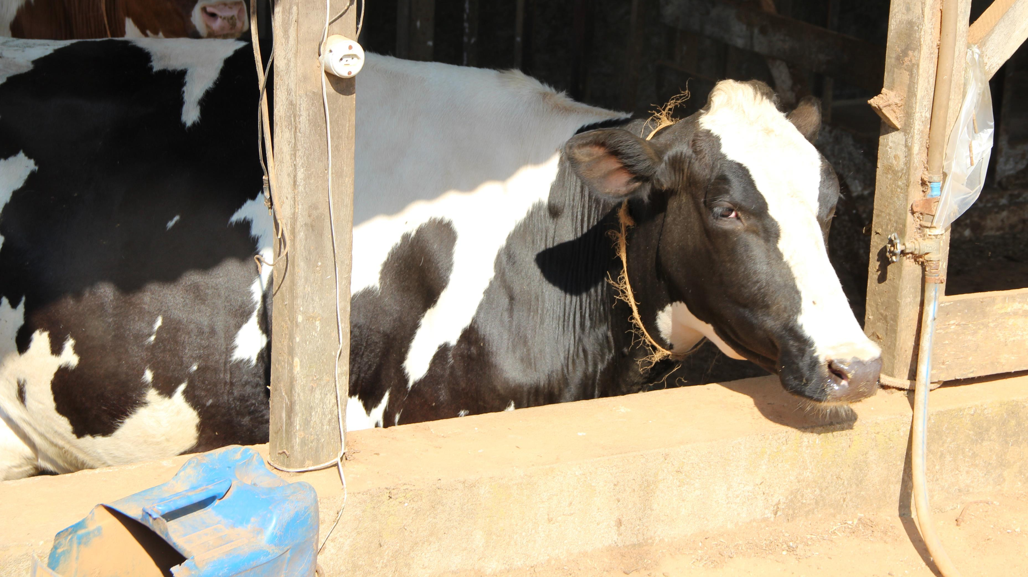
QUE AÇÕES PODEMOS TOMAR?

Slide 17
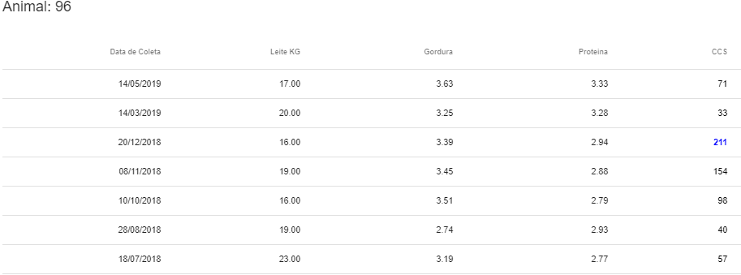
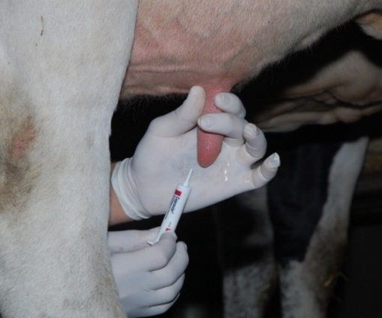


AVALIAÇÃO DA TERAPIA DE VACA SECA
PÓS PARTO
60 DIAS
PRÉ PARTO

Slide 18
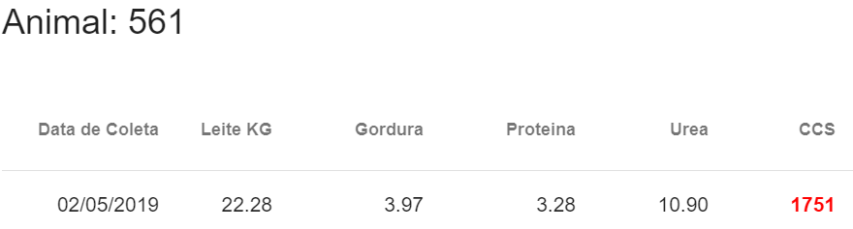
INFECÇÕES DE ANIMAIS RECÉM PARIDOS

Slide 19
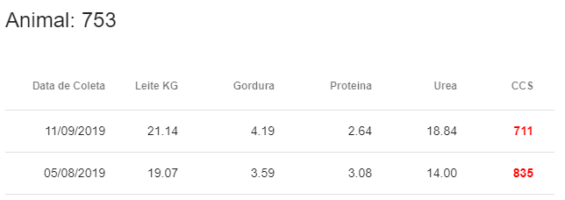
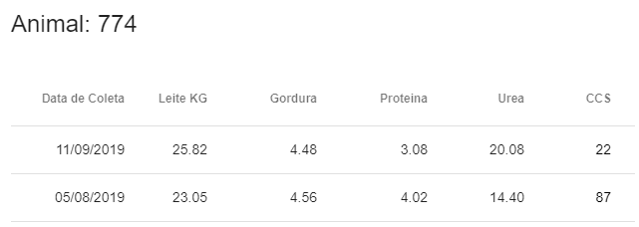
AVALIAÇÃO DE VACAS 1° PARTO:

Slide 20
Avelino Manoel Figueiredo Corrêa
avelino@apcbrh.com.br
(41) 99960 76 05

